Slide 1
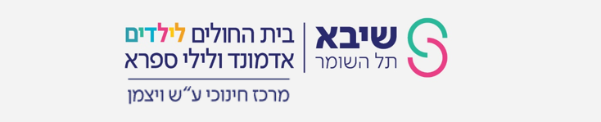

מניעת כוויות
בס"ד
שבוע המודעות לכוויות בילדים
כיתות ד'-ו' למגזר החרדי

Slide 2





למה אנחנו כאן ?
לקיים "ונשמרתם מאד לנפשותיכם!"
בס"ד
אלפי ילדים נכווים כל שנה
רוב הילדים שנכווים הם בגילאי 0-4
רוב המקרים קורים בבית, בעיקר במטבח
כוויות בילדים מסוכנות במיוחד וגורמות לילדים סבל רב!
עזרו לנו לעשות שינוי!

Slide 3
מהי כוויה?
בס"ד
בס"ד
פגיעה בשלמות רקמת העור כתוצאה מחום-יתר, קור-יתר, התחשמלות או חומרים כימיים
אנו מתמקדים היום בעיקר בכוויות מחום-יתר

Slide 4
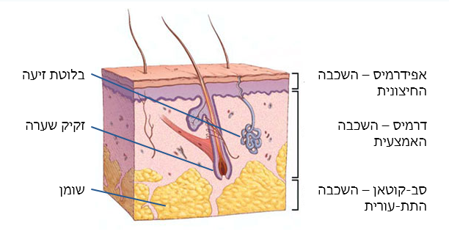
עור האדם
בס"ד
הידעתם?
  העור הוא האיבר הכי גדול בגוף האדם!
  הוא מכסה כמעט את כל הגוף ותופס 15% ממשקלו
  העור מורכב מ-3 שכבות עיקריות:

Slide 5
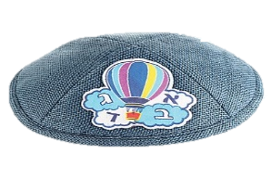
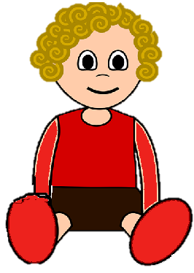


תפקידי העור
בס"ד
חציצה-הגנה ואטימה:
  בידוד והגנה מפני זיהומים
  מניעת זליגת נוזלים מהגוף
ויסות חום
חישה

Slide 6
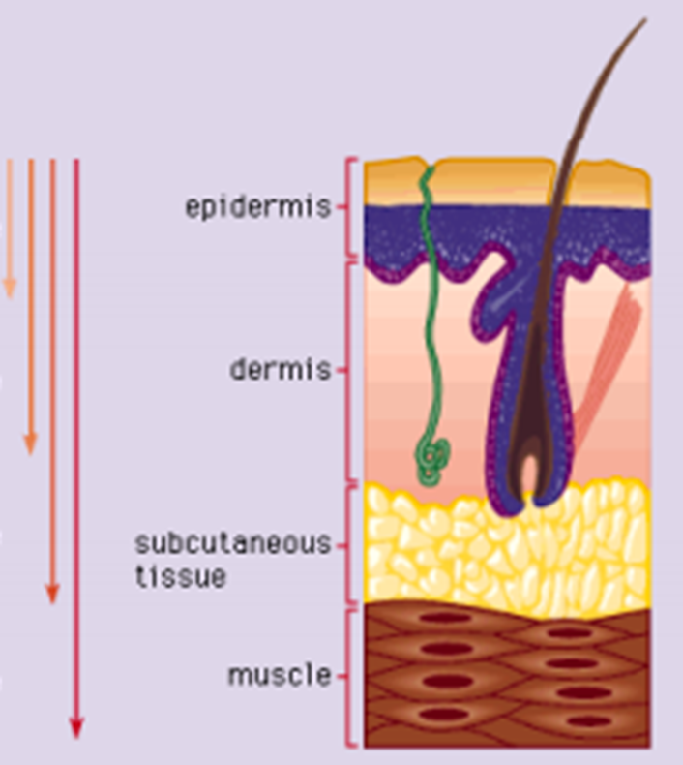
דרגות הכוויה
בס"ד
דרגה ראשונה-פגיעה באפידרמיס
עור אדום ויבש ,כאב
דרגה שנייה-פגיעה באפידרמיס וחלק מהדרמיס
אודם , שלפוחיות, עור לח, כאבים, בצקות
דרגה שלישית-פגיעה מתחת לדרמיס
דרגה רביעית-פגיעה בכל שכבות העור, השומן, שריר, עצם, אברים פנימיים

Slide 7




ממה נכווים?
בס"ד
מכון גרטנר

Slide 8
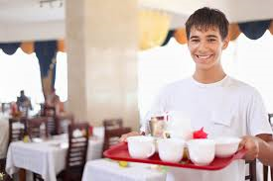

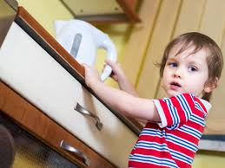
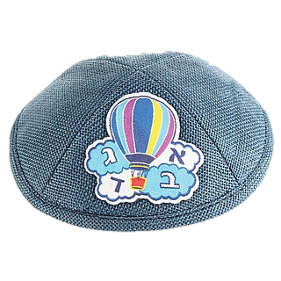
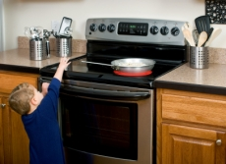
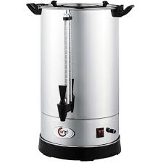


כוויות מנוזלים חמים
בס"ד
מה קורה אם נכווים?
  תלוי בדרגת הכוויה, אבל כוויות רבות נגמרות באשפוז ממושך,
  כאבים וצלקות
מה צריך לעשות אם מישהו נכווה?
  טיפול מיידי – שטיפה במים פושרים, זורמים במשך 20 דקות
  ופניה למוקד רפואי

Slide 9
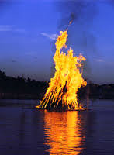
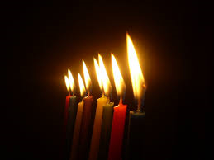
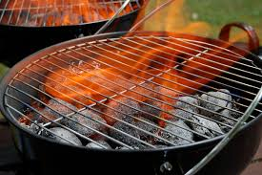
כוויות מאש
בס"ד
מה עושים במקרה של כוויה?
  מתרחקים מהאש!
  אם האש נתפסה –לגלגל את הילד על חול
  טיפול מיידי – שטיפה במים פושרים, זורמים במשך 20 דקות
  ופניה למוקד רפואי
זכרו:
אש היא לא משחק!

Slide 10
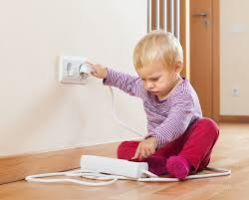
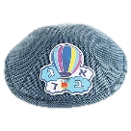
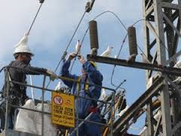
כוויות מחשמל
בס"ד
מה עושים במקרה של כוויה?
  מרחיקים ממקור הזרם באמצעות חומר שאינו מוליך חשמל
  פונים למוקד רפואי

Slide 11
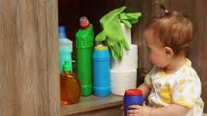
כוויה כימית
בס"ד
מה עושים במקרה של כוויה?
  טיפול מיידי – שטיפה במים פושרים, זורמים
  הגעה למוקד רפואי

Slide 12

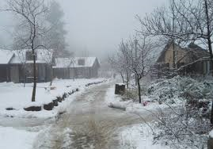
בס"ד
כוויות שמש
כוויות קור

Slide 13
בס"ד
היכן כדאי לשים את חומרי הניקוי?
בארון מתחת לכיור במטבח
בארון במרפסת
בחדר השינה
בארון נעול או גבוה

Slide 14
בס"ד
היכן כדאי לשים את חומרי הניקוי?
בארון מתחת לכיור במטבח
בארון במרפסת
בחדר השינה
בארון נעול או גבוה

Slide 15
בס"ד
האם ניתן להיכוות מרחצה באמבטיה?
לא. הם לא חמים כל כך
כן, ולכן נבדוק אותם לפני המקלחת
לרוב הם בסדר ולכן אין טעם לבדוק אותם
הם תמיד רותחים ולכן לא נתקלח

Slide 16
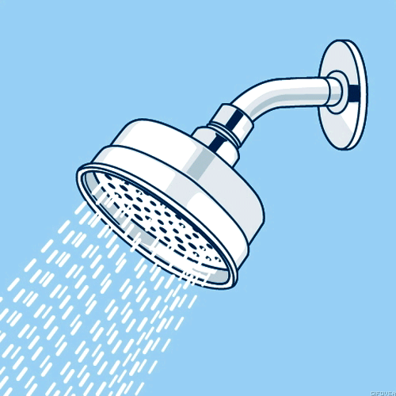
בס"ד
האם ניתן להיכוות מרחצה באמבטיה?
לא. הם לא חמים כל כך
כן, ולכן נבדוק אותם לפני המקלחת
לרוב הם בסדר ולכן אין טעם לבדוק אותם
הם תמיד רותחים ולכן לא נתקלח

Slide 17
בס"ד
מהו הטיפול הראשוני בכוויה?
למרוח ביצה
לשים קמח
מים זורמים פושרים
פלסטר

Slide 18
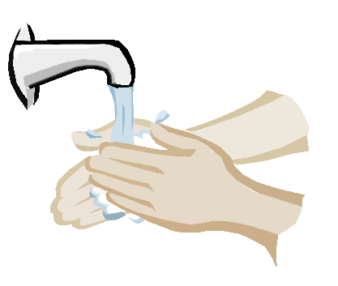
בס"ד
מהו הטיפול הראשוני בכוויה?
למרוח ביצה
לשים קמח
מים זורמים פושרים
פלסטר

Slide 19
בס"ד
היכן נניח את הקומקום החשמלי?
על השולחן במטבח
על השולחן בסלון
בשיש מקדימה
בשיש מאחור

Slide 20
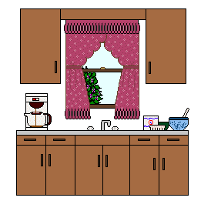
בס"ד
היכן נניח את הקומקום החשמלי?
על השולחן במטבח
על השולחן בסלון
בשיש מקדימה
בשיש מאחור

Slide 21
כמה שכבות יש בעור?
שכבה אחת
שתי שכבות
שלוש שכבות
ארבע שכבות

Slide 22
כמה שכבות יש בעור?
שכבה אחת
שתי שכבות
שלוש שכבות
ארבע שכבות

Slide 23
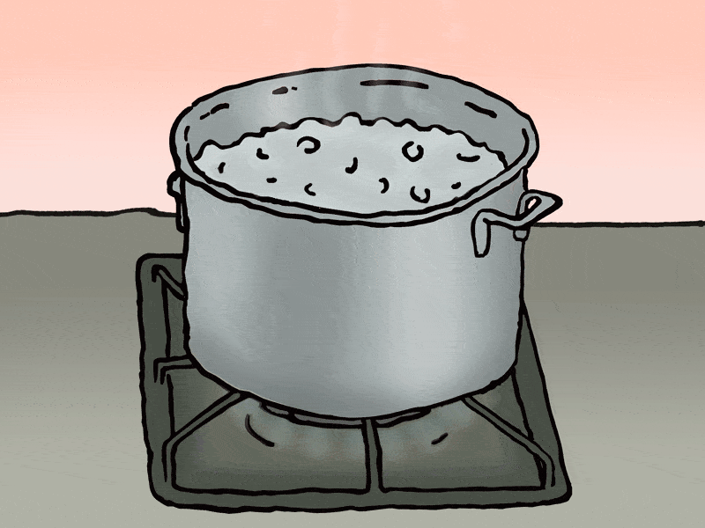
בס"ד
ממה קורות רוב הכוויות?
נוזלים רותחים
חפצים חמים
אש
חומרים כימיים

Slide 24
בס"ד
ממה קורות רוב הכוויות?
נוזלים רותחים
חפצים חמים
אש
חומרים כימיים

Slide 25
איך ניתן למנוע את הכוויה הבאה?
לא ניתן, זה לא תלוי בנו
לא לבשל. בישול זה רק לגדולים
לא להתקלח או להתקלח עם מים קרים
להרחיק דברים חמים מילדים ולהתרחק מהתנור והכיריים כאשר אין מבוגר בסביבה

Slide 26
איך ניתן למנוע את הכוויה הבאה?
לא ניתן, זה לא תלוי בנו
לא לבשל. בישול זה רק לגדולים
לא להתקלח או להתקלח עם מים קרים
להרחיק דברים חמים מילדים ולהתרחק מהתנור והכיריים כאשר אין מבוגר בסביבה

Slide 27
בעזרת השם יחד נמנע
את הכוויה הבאה!
בס"ד
"כל המקיים נפש אחת, מעלים עליו כאילו קיים עולם מלא"
(סנהדרין ד',ה')

Slide 28
80% מהכוויות קורות בבית
אתם השגרירים שלנו
לשמור, להתריע ולהרחיק
אחים קטנים
בס"ד
במקרה שכבר התרחשה כוויה הטיפול הראשוני:
מים זורמים פושרים
כוויות חמורות > פינוי לטיפול במוקד רפואי

Slide 29
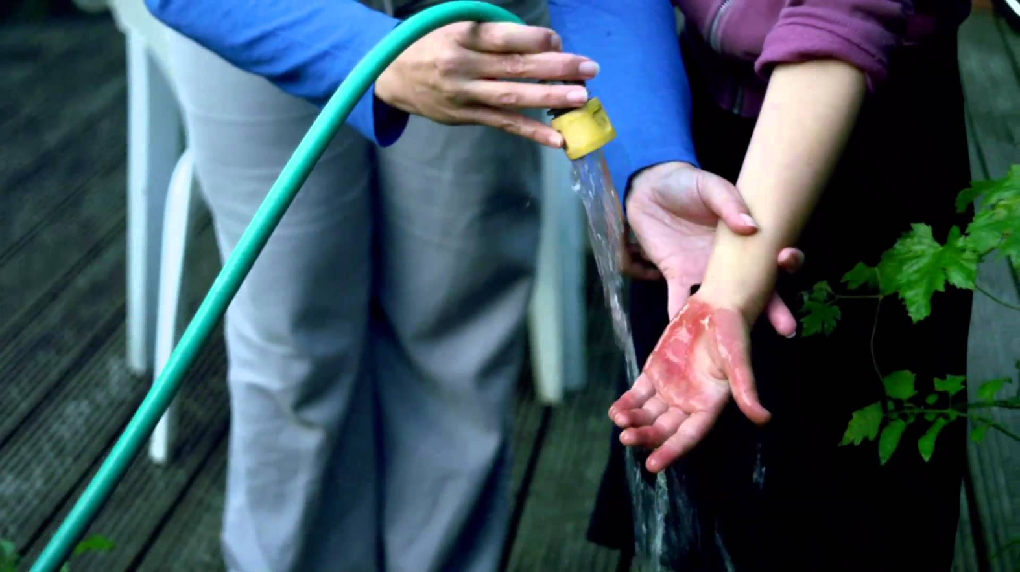
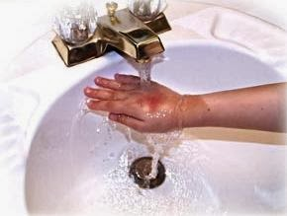
בס"ד
מים זורמים פושרים

